Slide 1

Sistemi informativi su Web HTML e CSS (introduzione) aa 2024-2025
Paolo Merialdo
Università degli Studi Roma Tre
CREDITS: these slides are based on original material by Victoria Kirst

Slide 2
Anatomia di un sistema informativo su Web
30.000 mt
Architettura client server
Browser
(Firefox, Chrome,…)
internet
Site
15.000 mt
HTTP+URI+Cookie
Web Server
(Apache,MSIIS, …)
AppServer
(JBoss, GlassFish, …)
DBMS
(Postgres, MySQL, …)
3.000 mt
HTML+CSS
HTML
CSS
1.500 mt
Architettura 3-tier
Logic Tier
Persistence Tier
Presentation Tier
Controller
100 mt
Model-View-Controller
REST
CRUD
ORM
Model
View
CRUD
ORM
Tratto da: David Patterson, Armando Fox Engineering Long-Lasting Software: An Agile Approach Using SaaS and Cloud Computing

Slide 3
HTML (introduzione)

Slide 4
HTML
HTML (Hypertext Markup Language)
Descrive il contenuto e la struttura di una pagina Web composta di blocchi chiamati elementi.
<p>
HTML è <em>divertente!!!</em>
<img src="mia-foto.png" />
</p>

Slide 5
HTML: struttura base di una pagina (banale copia e incolla)
Salvata in un file filename.html
<!DOCTYPE html>
<html>
<head>
<title>SIW</title>
</head>
<body>
... contents of the page...
</body>
</html>

Slide 6
HTML: struttura base di una pagina (banale copia e incolla)
<!DOCTYPE html>
<html>
<head>
<title>SIW</title>
</head>
<body>
... Contenuti della pagina...
</body>
</html>
Metadati: non
sono visualizzati dal browser
Es. <title> appare nel titolo della barra
Contenuti
visualizzati nel browser

Slide 7
Elementi HTML
<p>
HTML è <em>divertente!</em>
<img src="mia-foto.png" />
</p>
Un elemento ha tag di inizio e fine (<p> e </p>)
Contenuto (content): tutto ciò che è tra i tag di inizio e fine
Un elemento può essere self-closing (img)
Un elemento può avere attributi (src="mia-foto.jpg")
Gli elementi possono contenere altri elementi (p contiene em e img)

Slide 8
Alcuni elementi HTML (da usare dentro <body>)
Top-level heading h1, h2, ... h6 | <h1>Moby Dick</h1>
Paragraph | <p>Call me Ishmael.</p>
Image | <img src="cover.png" />
Link | <a href="http://google.com">click here!</a>
Strong (bold) | <strong>Be BOLD</strong>
Emphasis (italic) | He's my <em>brother</em> and all
Generic elements | <div>Questo testo contiene elementi interessanti <span>senza</span> una semantica particolare</div>

Slide 9
Percorsi assoluti e percorsi relativi
I valori degli attributi href (dell'elemento a) e src (dell'elemento img) sono riferimenti a risorse Web, quindi URL. Possiamo esprimerli attraverso:
un percorso assoluto: specifica protocollo, dominio, risorsa. Esempi:
http://www.google.com http://uniroma3.it/didattica/
un percorso relativo: specifica il percorso con riferimento al percorso della risorsa attuale

Slide 10
Percorsi relativi: esempio
Supponiamo che nella pagina che si trova all'url http://uniroma3.it/didattica/ siano presenti questi elementi:
<a href="offerta.html">
<a href="corsi/legge.html">
<img src="/immagini/studenti.jpg">
I percorsi assoluti corrispondenti sono:
<a href="http://uniroma3.it/didattica/offerta.html">
<a href="http://uniroma3.it/didattica/corsi/legge.html">
<img src="http://uniroma3.it/immagini/studenti.jpg">

Slide 11
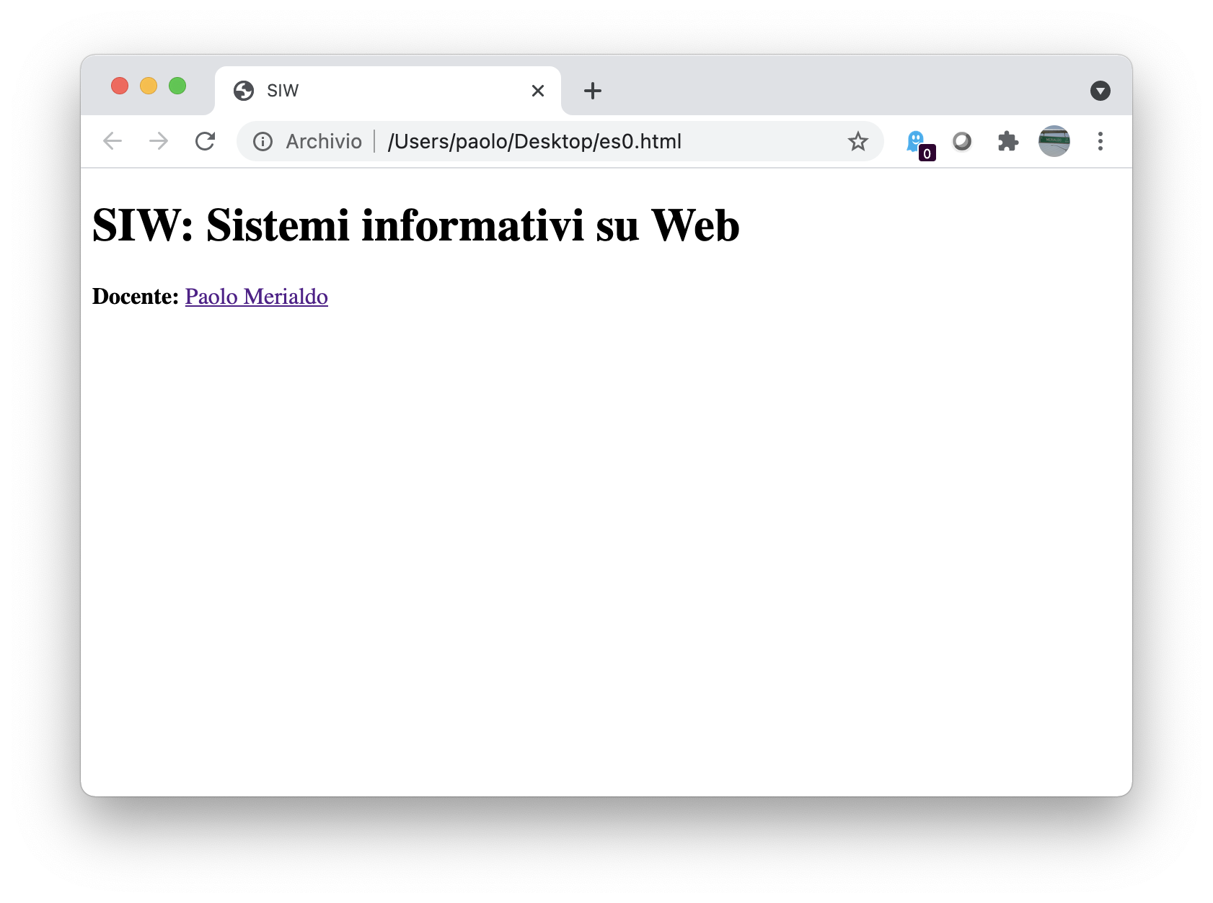
Esercizio: semplice pagina web del corso

Slide 12
Esercizio: semplice pagina web del corso
Contenuto testuale della pagina
Struttura base pagina HTML
<!DOCTYPE html>
<html>
<head>
<title>SIW</title>
</head>
<body>
...
</body>
</html>
SIW: Sistemi informativi su Web
Docente: Paolo Merialdo
JSBin

Slide 13
Soluzione
<!DOCTYPE html>
<html>
<head>
<title>SIW</title>
</head>
<body>
<h1>SIW: Sistemi informativi su Web</h1>
<p>
<strong>Docente:</strong>
<a href="http://merialdo.inf.uniroma3.it/">
Paolo Merialdo
</a>
</p>
</body>
</html>

Slide 14
Dettagli "strani"
Gli spazi bianchi (spazi e invio) collassano in uno spazio …
L'elemento successivo al contenuto di <h1> è a capo, la stessa cosa non vale per <strong>.
<h1>SIW: Sistemi informativi su Web</h1>
<p>
<strong>Docente:</strong>
<a href="http://merialdo.inf.uniroma3.it/">
Paolo Merialdo
</a>
</p>

Slide 15
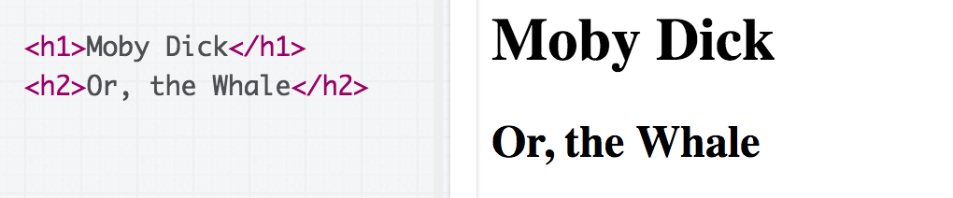
Alcuni elementi HTML
Top-level heading: h1, h2, ... h6
Paragraph: p

Slide 16
Alcuni elementi HTML
Strong (rafforzato): strong
Emphasis (italico): em

Slide 17
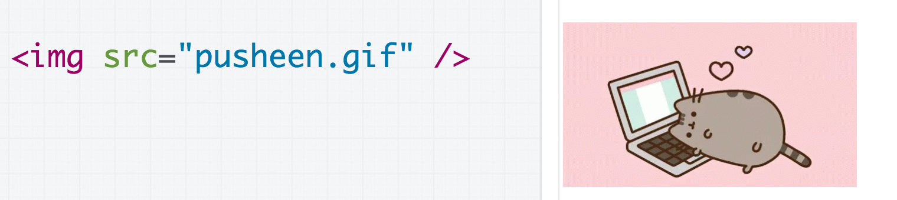
Alcuni elementi HTML
Image: img
Link: a (NB: non link, a sta per anchor)

Slide 18
Un concetto fondamentale block vs inline display

Slide 19
HTML
HTML (Hypertext Markup Language)
Descrive il contenuto e la struttura di una pagina Web composta di blocchi chiamati elementi.
<p>
HTML is <em>divertente!!!</em>
<img src="html.png" />
</p>
HTML prevede tre TIPI di elementi (più i metadati)

Slide 20
Tipi di elementi HTML
Le specifiche di HTML assegnano ciascun elemento HTML ad una di queste categorie:
block﻿: ha altezza e larghezza Es. <p>, <h1>, <ul>, <li>
inline: non hanno altezza e larghezza Es. <a>, <em>, <strong>
inline block: contenuto inline con altezza e larghezza <img>
metadata: informazioni sulla pagina, non visibile <title>, <meta>

Slide 21
Elementi Block
Esempi: <p>, <h1>, <ul>, <li>
Occupano l'intera larghezza della pagina (fluttuano dall'alto al basso)
Hanno altezza (height) e larghezza (width) modificabili
Possono avere elementi block o inline come figli

Slide 22
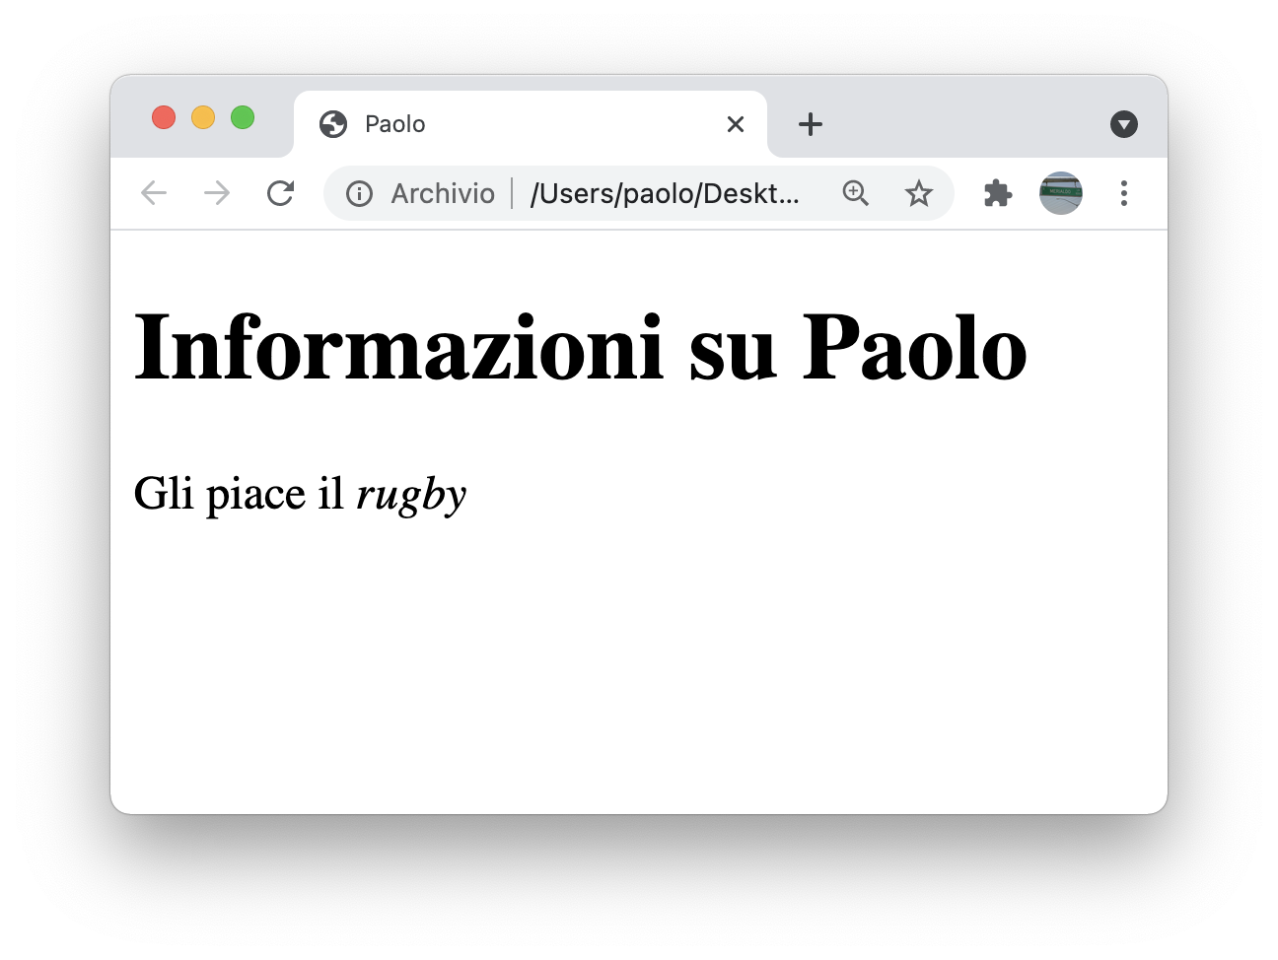
Esempio: Block
<h1>Informazioni su Paolo </h1>
<p>
Gli piace il <em>rugby</em>
</p>

Slide 23
Elementi Inline
Esempi: <a>, <em>, <strong>
Occupano la larghezza necessaria a visualizzare il contenuto
Fluiscono da sinistra a destra
Non si possono modificare height e width
Non si possono avere elementi block come figli
Non è possibile modificarne il flusso

Slide 24
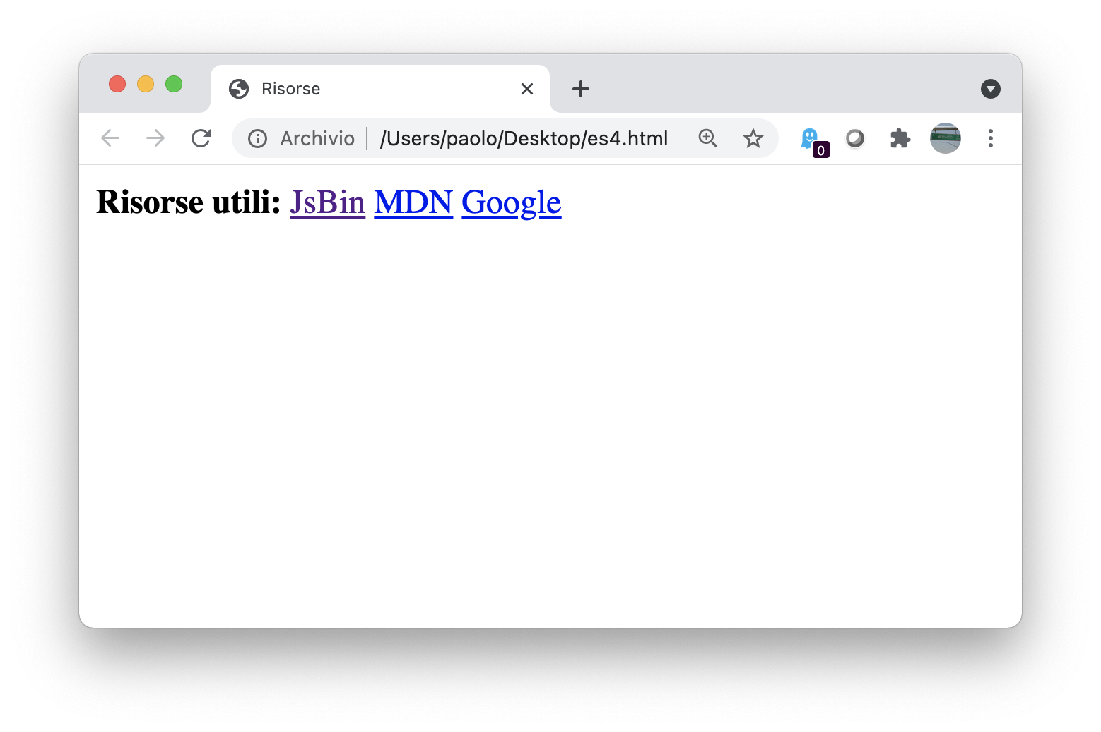
Esempio: Inline
<body>
<strong>Risorse utili:</strong>
<a href="https://jsbin.com">JsBin</a>
<a href="https://developer.mozilla.org/en-US/">MDN</a>
<a href="http://google.com">Google</a>
</body>

Slide 25
Elementi inline-block
Esempi: <img>, qualunque elemento con display: inline-block;
La larghezza (width) corrisponde alla dimensione del contenuto
Il flusso e' sulla linea
Si possono impostare height e width
Può avere un elemento block come figlio
Può essere posizionato con opportune proprietà CSS (float e position)

Slide 26

Esempio: Inline-block
Q: Come appare nel browser?
<img src="http://i.imgur.com/WJToVGv.jpg" />
<img src="http://i.imgur.com/WJToVGv.jpg" />
<img src="http://i.imgur.com/WJToVGv.jpg" />
<img src="http://i.imgur.com/WJToVGv.jpg" />
<img src="http://i.imgur.com/WJToVGv.jpg" />
http://i.imgur.com/WJToVGv.jpg =

Slide 27
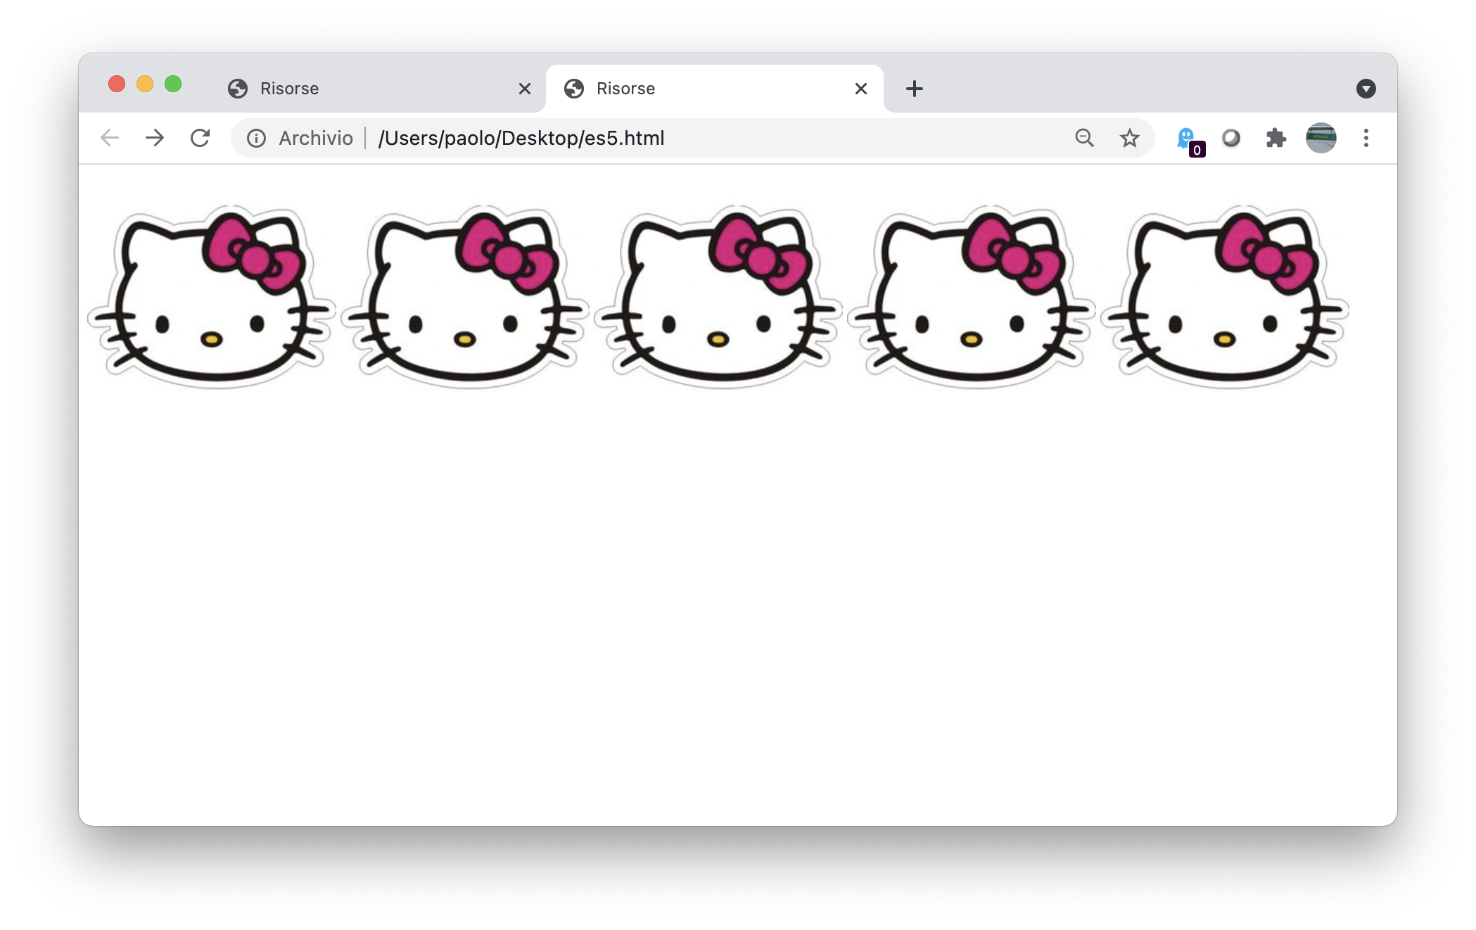

Slide 28
FORM HTML (introduzione)

Slide 29
Form HTML
Le form HTML permettono di creare interfacce utente per raccogliere dati di input
I dati vengono raccolti da "controlli"
Ciascun controllo ha un nome e un valore
Il nome è specificato nel codice HTML
Il valore corrisponde all'input fornito dall'utente
La form è associata ad un URL che identifica la risorsa del server che processerà i dati raccolti
Le coppie nome-valore dei controlli della form sono inviati alla applicazione con una stringa (query string)
La stringa può essere inviata con il metodo HTTP POST o GET

Slide 30
L'elemento FORM
Elemento fondamentale: form
Attraverso gli attributi action e method permette di specificare
l’URL della risorsa che gestisce i dati raccolti (può essere assoluto o relativo)
il metodo HTTP della richiesta (nella quale si inviano i dati alla applicazione)
All’interno dell'elemento form ci sono elementi corrispondenti ai controlli (oltre ad altri eventuali elementi HTML). Ogni controllo ha un attributo name

Slide 31
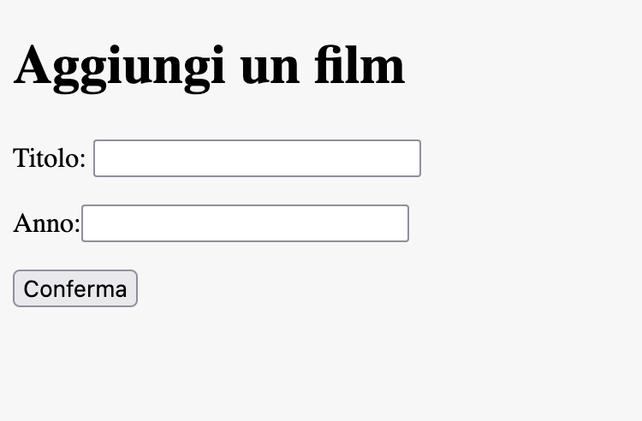
Esempio
<!DOCTYPE html>
<html>
<head>
<title>form</title>
</head>
<body>
<h1>Aggiungi un film</h1>
<form action="/movie" method="POST">
<p>
Titolo: <input type="text" name="title"/>
</p>
<p>
Anno:<input type="text" name="year"/>
</p>
<p>
<button type="submit">Conferma</button>
</p>
</form>
</body>
</html>
JSBin

Slide 32
Esempio
<form action="/movie" method="POST">
Risorsa (sul server)
che processa i dati
raccolti dalla form
Motodo HTTP
attraverso il quale
i dati raccolti
dalla form
vengono mandati
al server
<input type="text" name="title"/>
Casella di testo
Nome

Slide 33
CSS (introduzione)

Slide 34
Filosofia HTML + CSS
informazione
Struttura e contenuti
presentazione
doc HTML
documento CSS
User agent (browser)
utente

Slide 35
CSS: idea generale
I documenti HTML corrispondono ad alberi
In fase di visualizzazione, la nidificazione dei nodi corrisponde ad una nidificazione di riquadri (“box”)
Un foglio di stile CSS specifica un insieme di regole che definiscono aspetto e disposizione dei riquadri del documento

Slide 36
HTML+CSS
<!DOCTYPE html>
<html>
<head>
<title>SIW</title>
</head>
<body>
<h1>SIW: Sistemi informativi su Web</h1>
<p>
<strong>Docente:</strong>
<a href="http://merialdo.inf.uniroma3.it/">
Paolo Merialdo
</a>
</p>
</body>
</html>
html
head
body
title
h1
p
SIW: Sistemi informativi su Web :
SIW
strong
a
href==“…”
Docente:
Paolo Merialdo

Slide 37
HTML+CSS
SIW: Sistemi informativi su Web
html
Docente:
Paolo Merialdo
head
body
title
h1
p
SIW: Sistemi informativi su Web :
SIW
strong
a
href==“…”
Docente:
Paolo Merialdo

Slide 38
CSS
CSS: Cascading Style Sheets
Descrive aspetto e disposizione degli elementi di una pagina web
Composto da regole CSS, che definiscono insiemi di stili
selector {
property: value;
}

Slide 39
CSS
Un foglio di stile CSS è composto di regole di stile:
selector {
property: value;
}
selector: Specifica l'elemento HTML a cui applicare lo stile.
property: nome dello stile CSS.
value: valore dello stile CSS.
Si salva in un file di testo filename.css file.

Slide 40
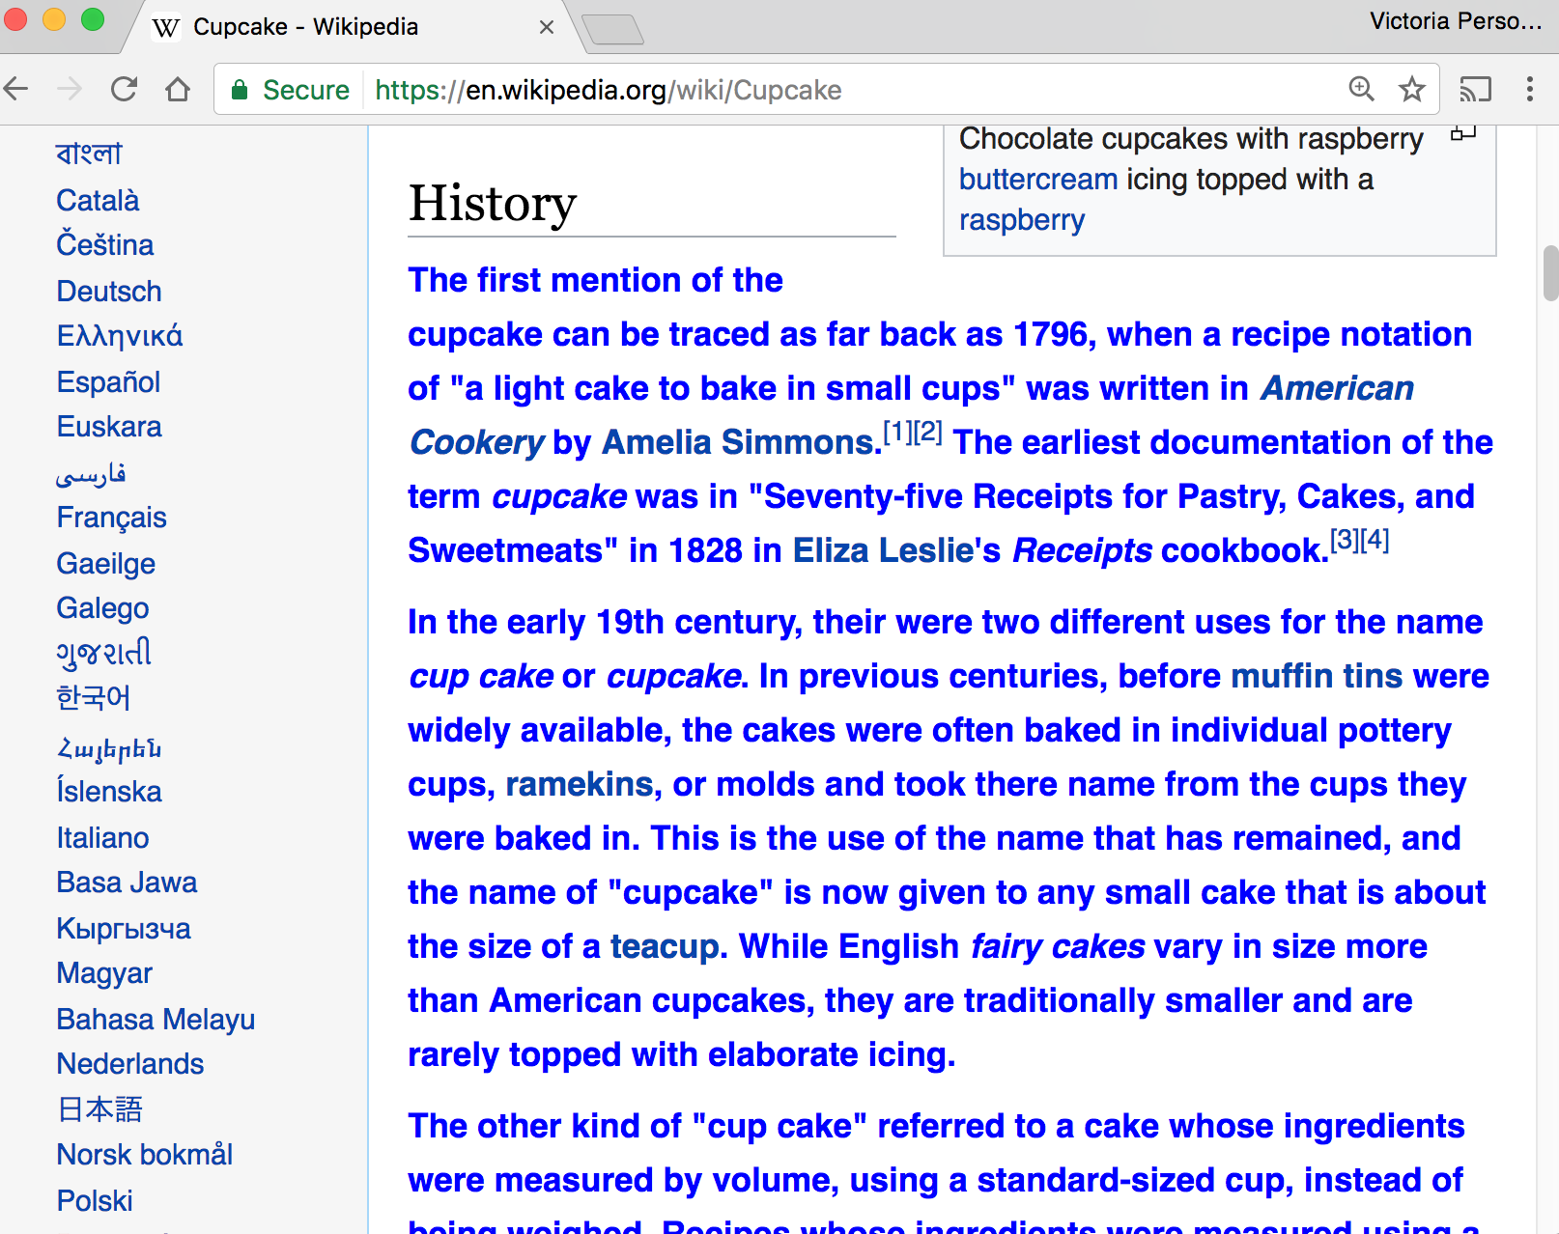
CSS
p {
color: blue;
font-weight: bold;
}
Questa regola dice che: "Tutti gli elementi <p> nella pagina devono essere blue in bold face"

Slide 41
Associare un CSS alla pagina HTML
(banale copia e incolla)
<!DOCTYPE html>
<html>
<head>
<title>SIW</title>
<link rel="stylesheet" href="filename.css" />
</head>
<body>
... contenuto della pagina...
</body>
</html>

Slide 42
Filosofia HTML + CSS
informazione
L'associazione viene
esplicitata tramite
il tag <link>
Struttura e contenuti
presentazione
doc HTML
documento CSS
User agent (browser)
utente

Slide 43
Alcune proprietà CSS
Ci sono più di 500 CSS proprietà! Vediamone alcune:
Font face (mdn) | font-family: Helvetica;
Font color (mdn) | color: gray;
Background color (mdn) | background-color: red;
Border (mdn) | border: 3px solid green;
Text alignment (mdn) | text-align: center;

Slide 44
Alcune proprietà CSS
Mozilla Developer Network (MDN) è il miglior riferimento per gli elementi HTML e per le proprietà CSS
La specifica W3C è molto difficile da leggere (è pensata per sviluppatori di browser, non per sviluppatori web)

Slide 45
Principali modalità per definire i colori CSS
140 nomi predefiniti (lista) color: black;
Hex values color: #00ff00; color: #0f0; color: #00ff0080;
rgb() and rgba() color: rgb(34, 12, 64); color: rgba(0, 0, 0, 0.5);
"a" sta per alpha channel: è un valore di trasparenza
Generalmente sono preferibili le forme più descrittive:
Nomi predefiniti
rgb / rgba
Hex

Slide 46
Aiutiamoci con CSS per rivedere block vs inline display

Slide 47
Tipi di elementi HTML
Le specifiche di HTML assegnano ciascun elemento HTML ad una di queste categorie:
block﻿: ha altezza e larghezza Es. <p>, <h1>, <ul>, <li>
inline: non hanno altezza e larghezza Es. <a>, <em>, <strong>
inline block: contenuto inline con altezza e larghezza <img>
metadata: informazioni sulla pagina, non visibile <title>, <meta>

Slide 48
Elementi Block
Esempi: <p>, <h1>, <ul>, <li>
Occupano l'intera larghezza della pagina (fluttuano dall'alto al basso)
Hanno altezza (height) e larghezza (width) modificabili
Possono avere elementi block o inline come figli

Slide 49
Esempio: Block
<h1>Informazioni su Paolo </h1>
<p>
Gli piace il <em>rugby</em>
</p>

Slide 50
Aggiungiamo stile:
h1 {
border: 5px solid red;
}
Q: come si vede nel browser?
<h1>Informazioni su Paolo </h1>
<p>
Gli piace il <em>rugby</em>
</p>

Slide 51
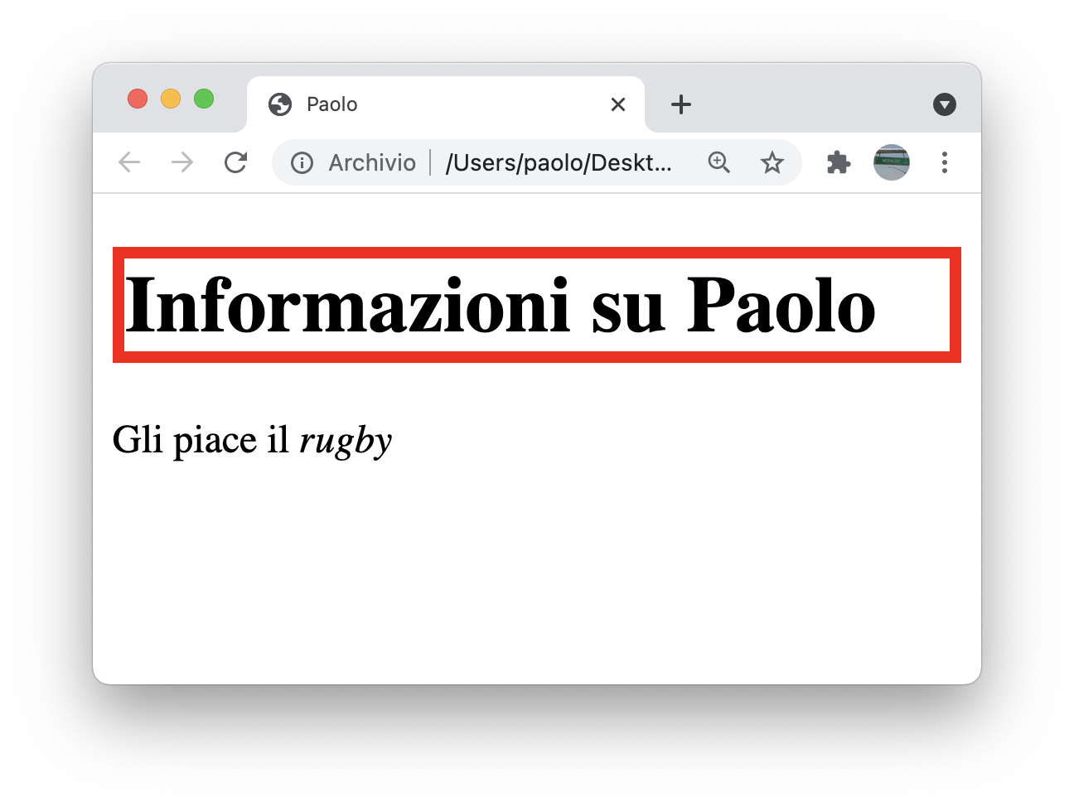

Slide 52
Elementi Block
Si estendono su tutta la larghezza della pagina
Fluiscono dall'alto al basso
<h1>Informazioni su Paolo </h1>
<p>
Gli piace il <em>rugby</em>
</p>
h1 {
border: 5px solid red;
}

Slide 53
Q: Come cambia nel browser?
h1 {
border: 5px solid red;
width: 50%;
}
<h1>Informazioni su Paolo </h1>
<p>
Gli piace il <em>rugby</em>
</p>

Slide 54
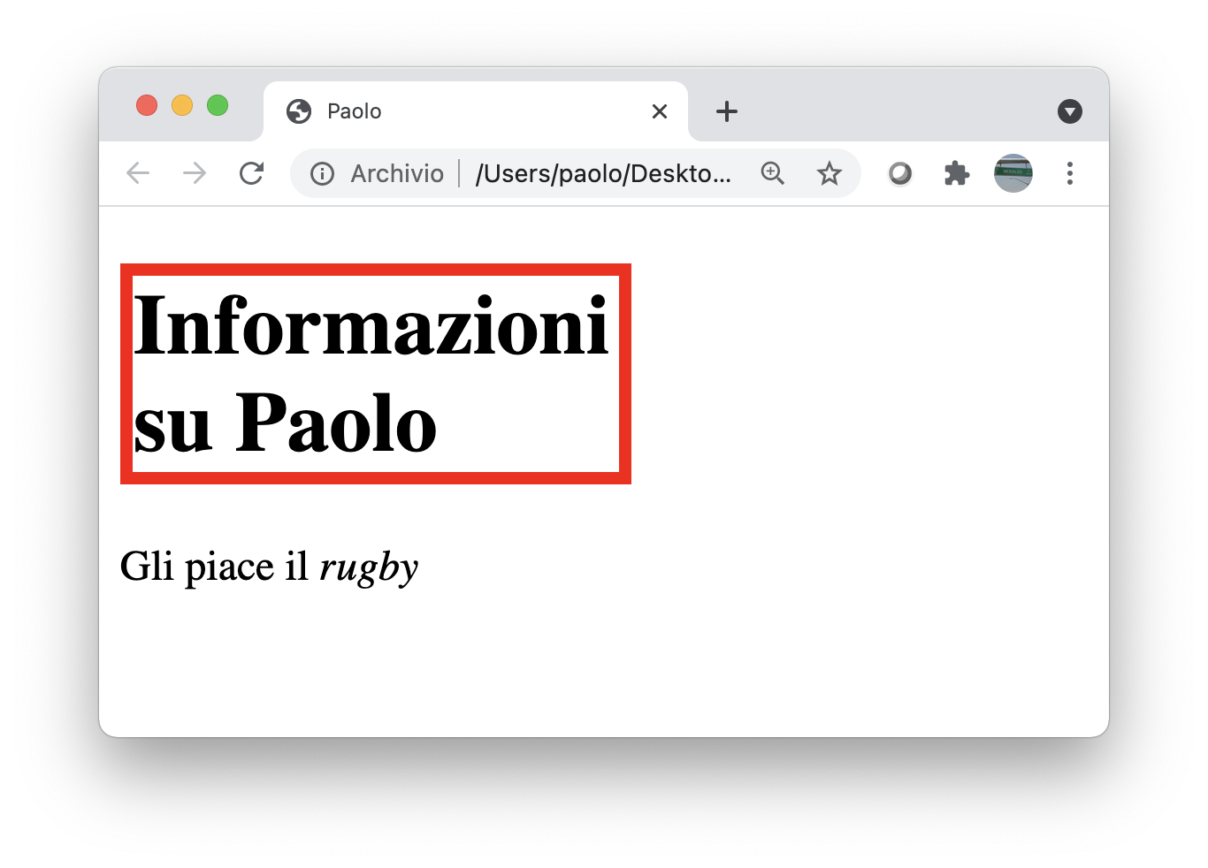

Slide 55
Elementi Block
Si estendono su tutta la larghezza della pagina
Fluiscono dall'alto al basso
Hanno una larghezza che può essere modificata
<h1>Informazioni su Paolo </h1>
<p>
Gli piace il <em>rugby</em>
</p>
h1 {
border: 5px solid red;
width: 50%;
}

Slide 56
Elementi Inline
Esempi: <a>, <em>, <strong>
Occupano la larghezza necessaria a visualizzare il contenuto
Fluiscono da sinistra a destra
Non si possono modificare height e width
Non si possono avere elementi block come figli
Non è possibile modificarne il flusso

Slide 57
Esempio: Inline
<body>
<strong>Risorse utili:</strong>
<a href="https://jsbin.com">JsBin</a>
<a href="https://developer.mozilla.org/en-US/">MDN</a>
<a href="http://google.com">Google</a>
</body>

Slide 58
Q: come appare nel browser?
strong {
border: 5px solid red;
width: 1000px;
}
<body>
<strong>Risorse utili:</strong>
<a href="https://jsbin.com">JsBin</a>
<a href="https://developer.mozilla.org/en-US/">MDN</a>
<a href="http://google.com">Google</a>
</body>

Slide 59
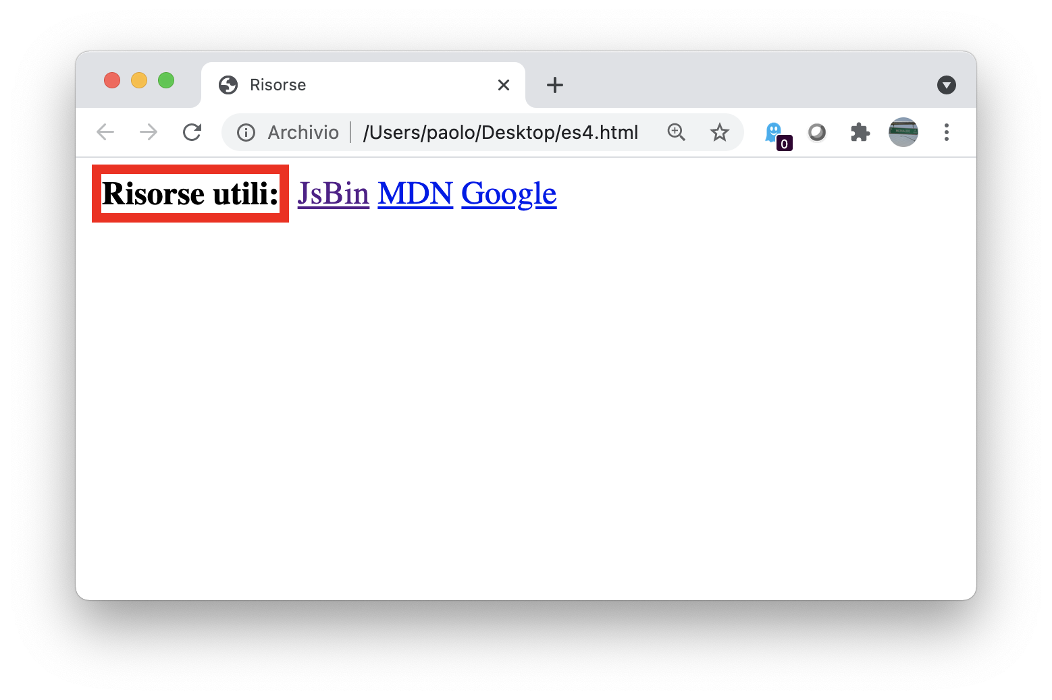

Slide 60
Gli elementi Inline ignorano width non può essere modificata la larghezza
strong {
border: 5px solid red;
width: 1000px;
/* Non funziona; strong è
inline! */
}
<body>
<strong>Risorse utili:</strong>
<a href="https://jsbin.com">JsBin</a>
<a href="https://developer.mozilla.org/en-US/">MDN</a>
<a href="http://google.com">Google</a>
</body>
Non si possono modificare height e width (vengono ignorate)

Slide 61
Elementi inline-block
Esempi: <img>, qualunque elemento con display: inline-block;
La larghezza (width) corrisponde alla dimensione del contenuto
Il flusso e' sulla linea
Si possono impostare height e width
Può avere un elemento block come figlio
Può essere posizionato con opportune proprietà CSS (float e position)

Slide 62
Esempio: Inline-block
Q: Come appare nel browser?
<img src="http://i.imgur.com/WJToVGv.jpg" />
<img src="http://i.imgur.com/WJToVGv.jpg" />
<img src="http://i.imgur.com/WJToVGv.jpg" />
<img src="http://i.imgur.com/WJToVGv.jpg" />
<img src="http://i.imgur.com/WJToVGv.jpg" />
http://i.imgur.com/WJToVGv.jpg =

Slide 64
Esempio: Inline-block
Q: Come appare nel browser?
img {
width: 50px;
}
<img src="http://i.imgur.com/WJToVGv.jpg" />
<img src="http://i.imgur.com/WJToVGv.jpg" />
<img src="http://i.imgur.com/WJToVGv.jpg" />
<img src="http://i.imgur.com/WJToVGv.jpg" />
<img src="http://i.imgur.com/WJToVGv.jpg" />
http://i.imgur.com/WJToVGv.jpg =

Slide 65
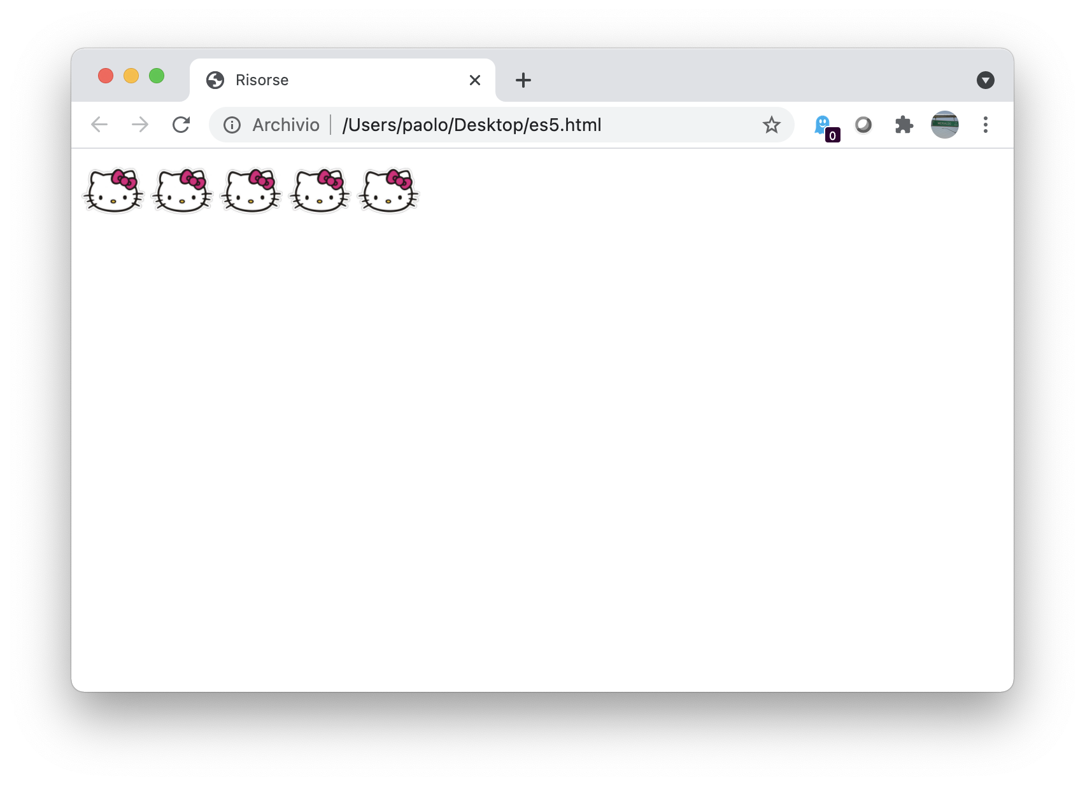
Inline-block Hanno width e height; flows left to right
Si possono impostare height e width
inline-block scorre da sinistra verso destra
img {
width: 50px;
}

Slide 66
Ricapitoliamo
block﻿:
scorre top-to-bottom;
è possibile impostare height e width
Esempi: <p>, <h1>, <ol>, <ul>, <table>
inline:
scorre left-to-right;
non è possibile impostare height e width
Esempi: <a>, <em>, <strong>
inline-block:
scorre left-to-right;
è possibile impostare height e width
Esempi: <img>

Slide 67
Morale della storia (fino a qui):
Se il nostro CSS non funziona, controlliamo se stiamo applicando proprietà block-level ad elementi inline

Slide 68
Gli elementi neutri <div> e <span> (molto usati)
<div>: elemento generico block
<span>: elemento generico inline

Slide 69
Breve storia di HTML

Slide 70
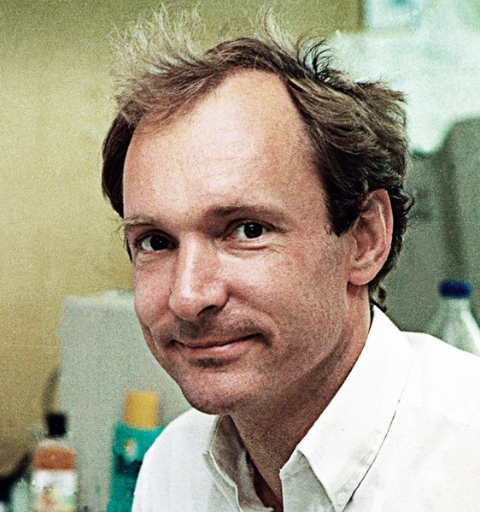
Breve storia di HTML
1989: Tim Berners Lee crea il World Wide Web (WWW: pagine web e protocollo HTTP)
1994: viene creato il World Wide Web Consortium
"W3C": ha l'obiettivo di mantenere e sviluppare gli standards alla base del web
Prevede molti linguaggi:
HTML, CSS, DOM, XML, etc
1997: viene pubblicato "HTML4"
La prima versione stabile di HTML
Tim Berners-Lee

Slide 71
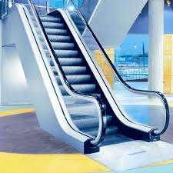
"Degrading gracefully"
La specifica W3C di HTML indica alcuni design principles. Uno di questi è il cosiddetto degrading gracefully
"Una scala mobile non si può mai rompere: al più diventa una scala"
(non si applica a Roma)
Questo è il motivo per cui I browsers fanno di tutto (best-effort) per renderizzare HTML e CSS non-standard ("invalidi").

Slide 72
Perchè non forzare "strict HTML"?
Abituati al rigore di un compilatore, troviamo strano che:
I Browsers non solo non falliscono quando incontrano HTML/CSS non validi
Ma addirittura presentano HTML/CSS apparentemente "corretto"
Q: Perchè I browser non respingono HTML/CSS mal scritto?

Slide 73
Perchè non forzare "strict HTML"?
Abituati al rigore di un compilatore, troviamo strano che:
I Browsers non solo non falliscono quando incontrano HTML/CSS non validi
Ma addirittura presentano HTML/CSS apparentemente "corretto"
Q: Perchè I browser non respingono HTML/CSS mal scritto?
R: c'è stato un tentativo per forzare la scrittura di codice HTML/CSS valido…

Slide 74

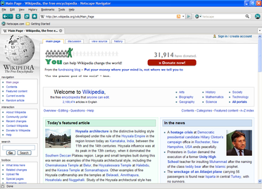

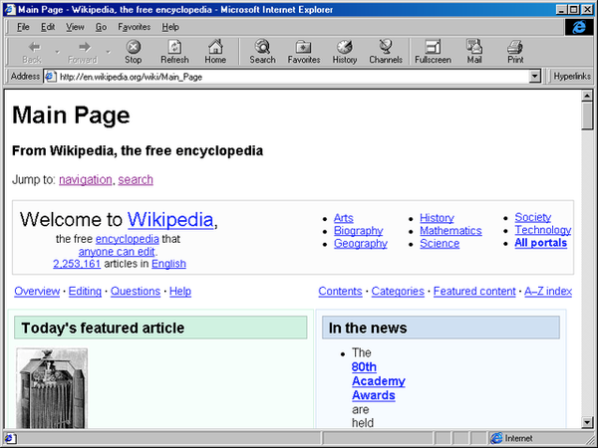
Il mondo nel 1997:
I developers scrivono codice non standard (per incapacità o per seguire l'ultima variante).
Gli standards dicono una cosa
Ogni browser introduce una nuova bellissima variante

Slide 75
Il mondo nel 1997:
Nel 1997, la confusione regna sovrana!
I developers scrivono codice non standard (per incapacità o per seguire l'ultima variante).
Gli standards dicono una cosa
Ogni browser introduce una nuova "fichissima" piccola variante

Slide 76
Intorno al 2000:
Oops, "degrading gracefully" è stato un errore!
Browsers, smettete di renderizzare pagine non valide.
W3C
(Raccomandazione W3C: XHTML 1.1)

Slide 77




Intorno al 2000
Sure whatever
What?!?!
We can't do that!
W3C
That would break the internet!

Slide 78


2004: WHATWG formed
Buttiamo via tutto e ripartiamo da zero con XHTML 1.1
(ha rotto circa 64 milioni di siti web)
Lavoriamo su HTML5
uno standard imperfetto
ma realistico

Slide 79
XHTML: idee di fondo
XHTML = Riformulazione di HTML 4.0 in XML
formato e DTD XML (e non SGML):
i documenti XHTML corretti sono alberi validi rispetto ad un DTD XML fissato dal consorzio
il DTD descrive quali elementi e quali attributi possono comparire in una pagina XHTML
Il mime type di un documento XHTML formalmente dovrebbe essere: Content-Type: application/xhtml+xml

Slide 80
XHTML nella pratica
Il mime type di un documento XHTML formalmente dovrebbe essere: Content-Type: application/xhtml+xml
Nella pratica, nonostante ci si sia iniziati ad uniformare alla sintassi di XHTML, si è continuato ad usare come mime-type:
Content-Type: text/html
Questo per vari motivi. Il più importante legato alla gestione degli errori: un browser era tenuto ad adottare un approccio "draconiano" con un documento XML, mentre poteva continuare ad essere tollerante con un documento HTML
Tradotto: nella pratica XHTML non è mai esistito!

Slide 81

Corriamo al 2021
W3C ha rinunciato a XHTML 1.1 nel 2007
W3C e WHATWG hanno rapporti amichevoli, ma sono entità separate

Slide 82


"HTML5" vs HTML
W3C mantiene HTML5:
Versione più stabile dell'HTML WHATWG
Di solito copia quello che fa WHATWG dopo un po' di tempo
WHATWG mantiene HTML: The Living Standard
Niente numeri, niente versioni
Aggiornato frequentemente (oggi stesso!)
La maggior parte dei browsers implementa WHATWG
Quindi, non usiamo il termine "HTML5", ma semplicemente HTML

Slide 83
Cosa abbiamo bisogno di conoscere
Q: Chi mi dice quali elementi HTML posso usare?
MDN's list of HTML tags
Q: Come faccio a sapere se un tag HTML (o una proprietà CSS, o una caratteristica JS) è impementata da tutti i browsers?
consulta caniuse.com
Q: Perchè non posso usare HTML/CSS/JavaScript non-standard, anche se funziona in ogni browser?

Slide 84
Cosa abbiamo bisogno di conoscere
Q: Chi mi dice quali elementi HTML posso usare HTML?
MDN's list of HTML tags
Q: Come faccio a sapere se un tag HTML (o una proprietà CSS, o una caratteristica JS) è impementata da tutti i browsers?
consulta caniuse.com
Q: Perchè non posso usare HTML/CSS/JavaScript non-standard, anche se funziona in ogni browser?
Perchè non è garantito che funzioni nel futuro
Perchè non è garantito che funzioni su tutti gli "user agents" (non solo browsers)

